Slide 1
Обзор блюд двухнедельного меню

Slide 2
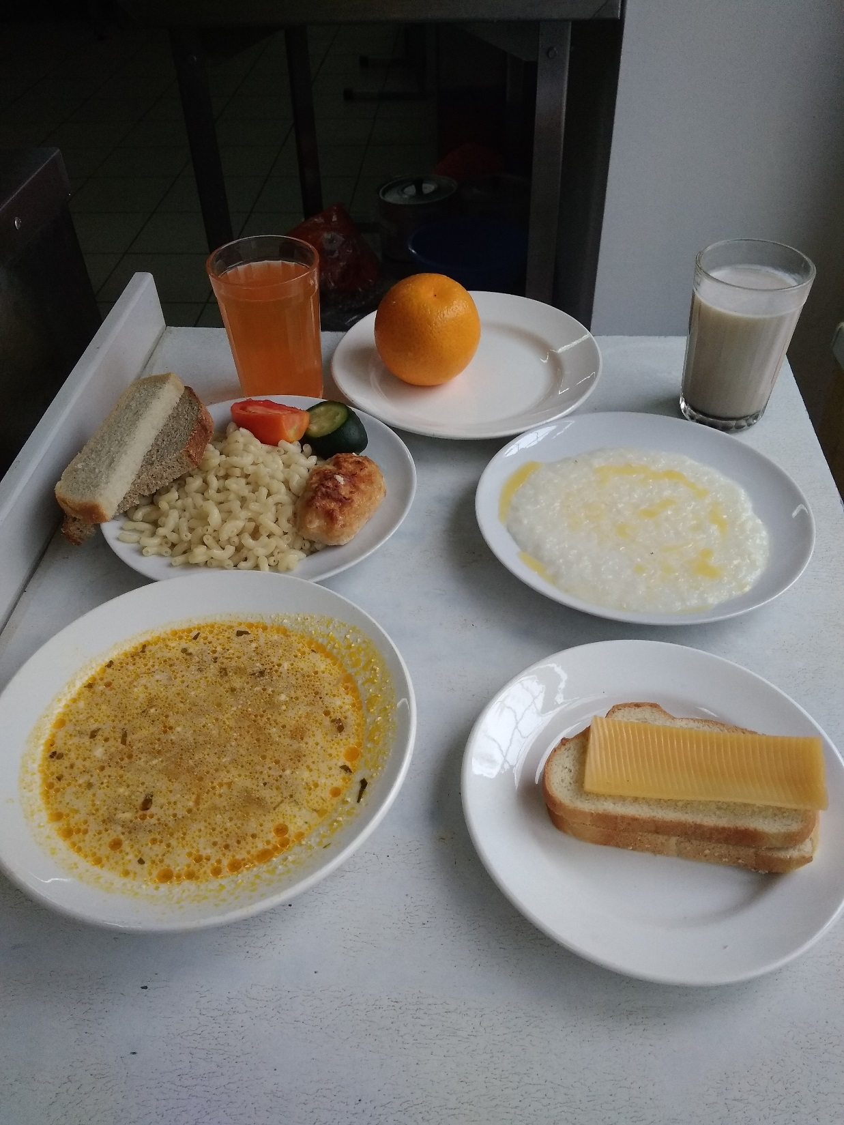
Неделя 1
Понедельник
Бутерброд с сыром
Каша молочная рисовая с маслом
Какао с молоком
Мандарины свежие
Суп из овощей со сметаной
Колбаски витаминные с маслом
Макаронные изделия отварные
Напиток вита лайт
Хлеб пшеничный
Хлеб ржаной

Slide 3
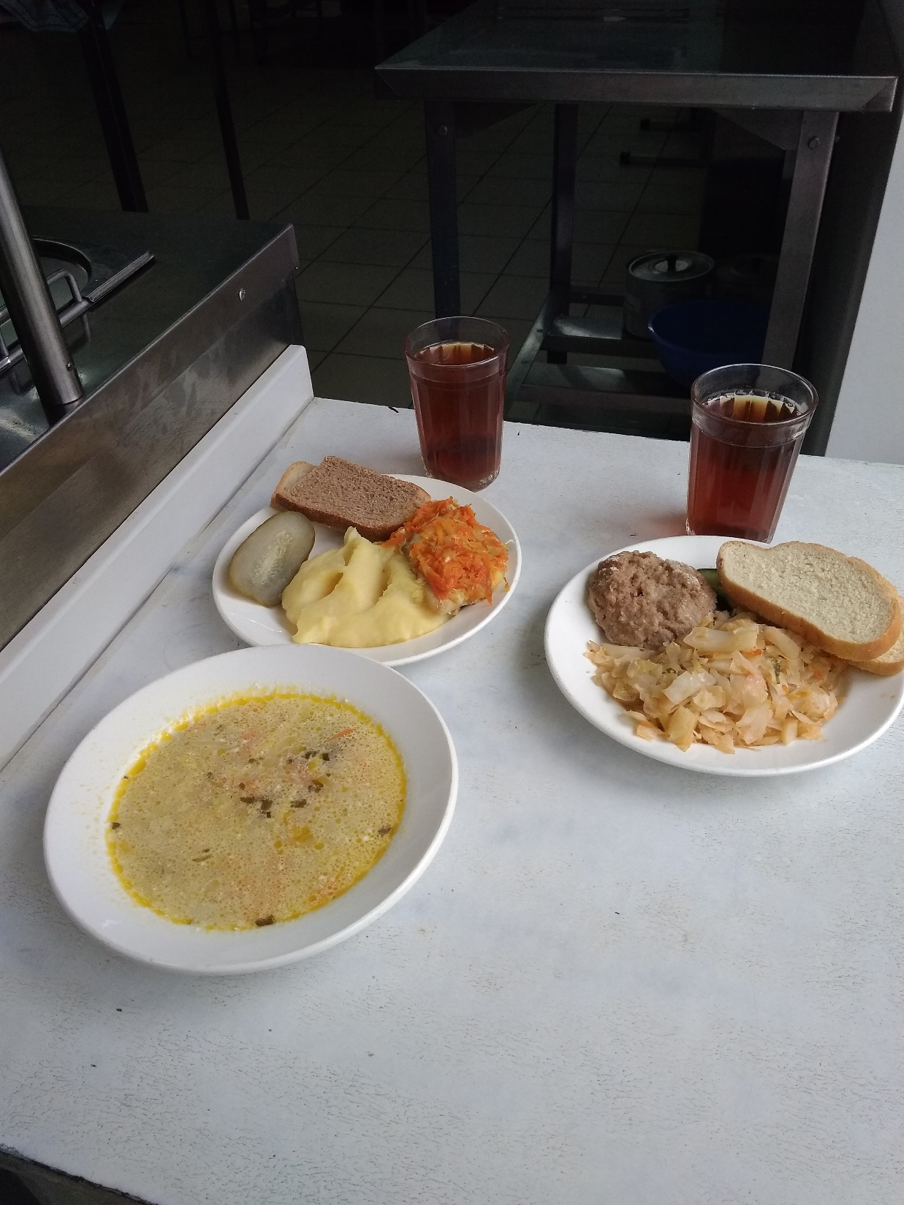
Неделя 1
Ежики мясные
Капуста тушеная/огурец свежий 150/15
Чай с сахаром
Батон йодированный
Рассольник ленинградский со сметаной
Рыба тушеная с овощами
Картофельное пюре/огурец соленый 180/30
Компот из свежих яблок
Хлеб пшеничный
Хлеб ржаной
. Вторник

Slide 4
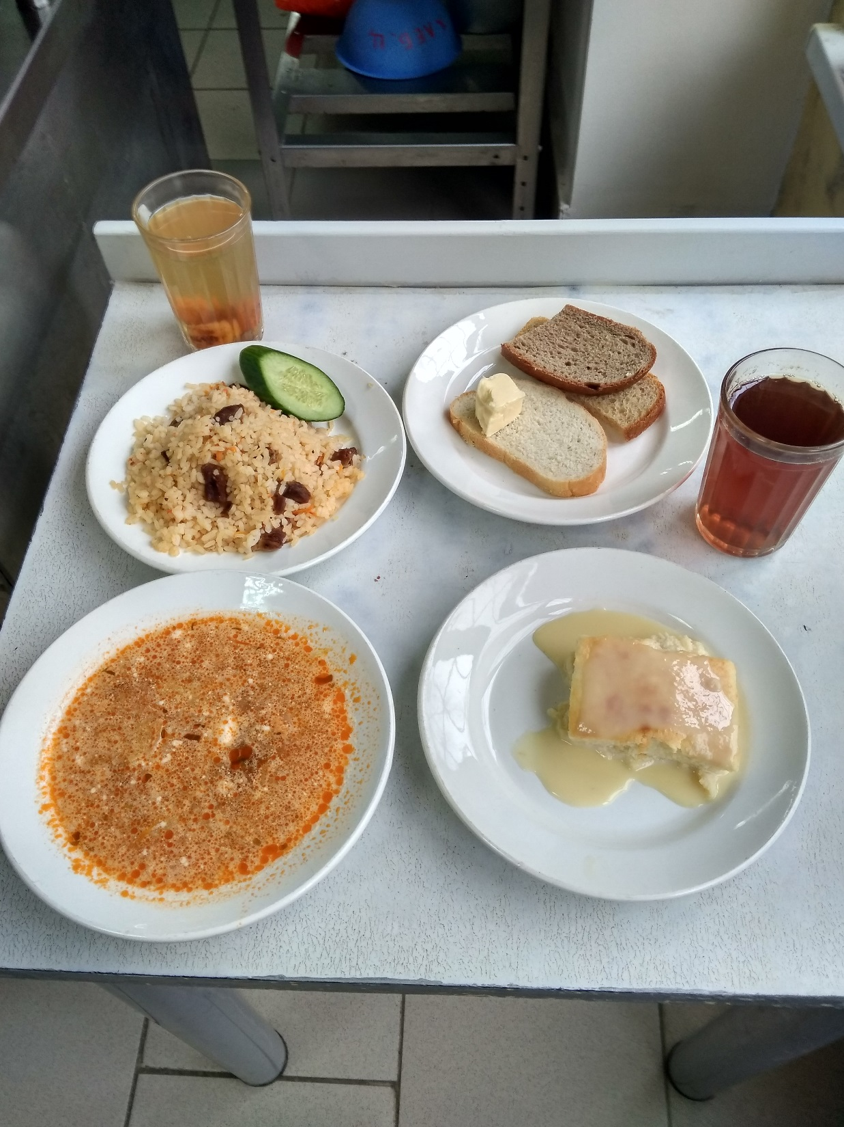
Неделя 1
Бутерброд с маслом
Запеканка творожная с молоком сгущенным
Чай с лимоном
Щи из свежей капусты с картофелем со сметаной
Плов из говядины/огурец свежий 250/20
Компот из кураги и изюма
Хлеб пшеничный
Хлеб ржаной
Среда

Slide 5
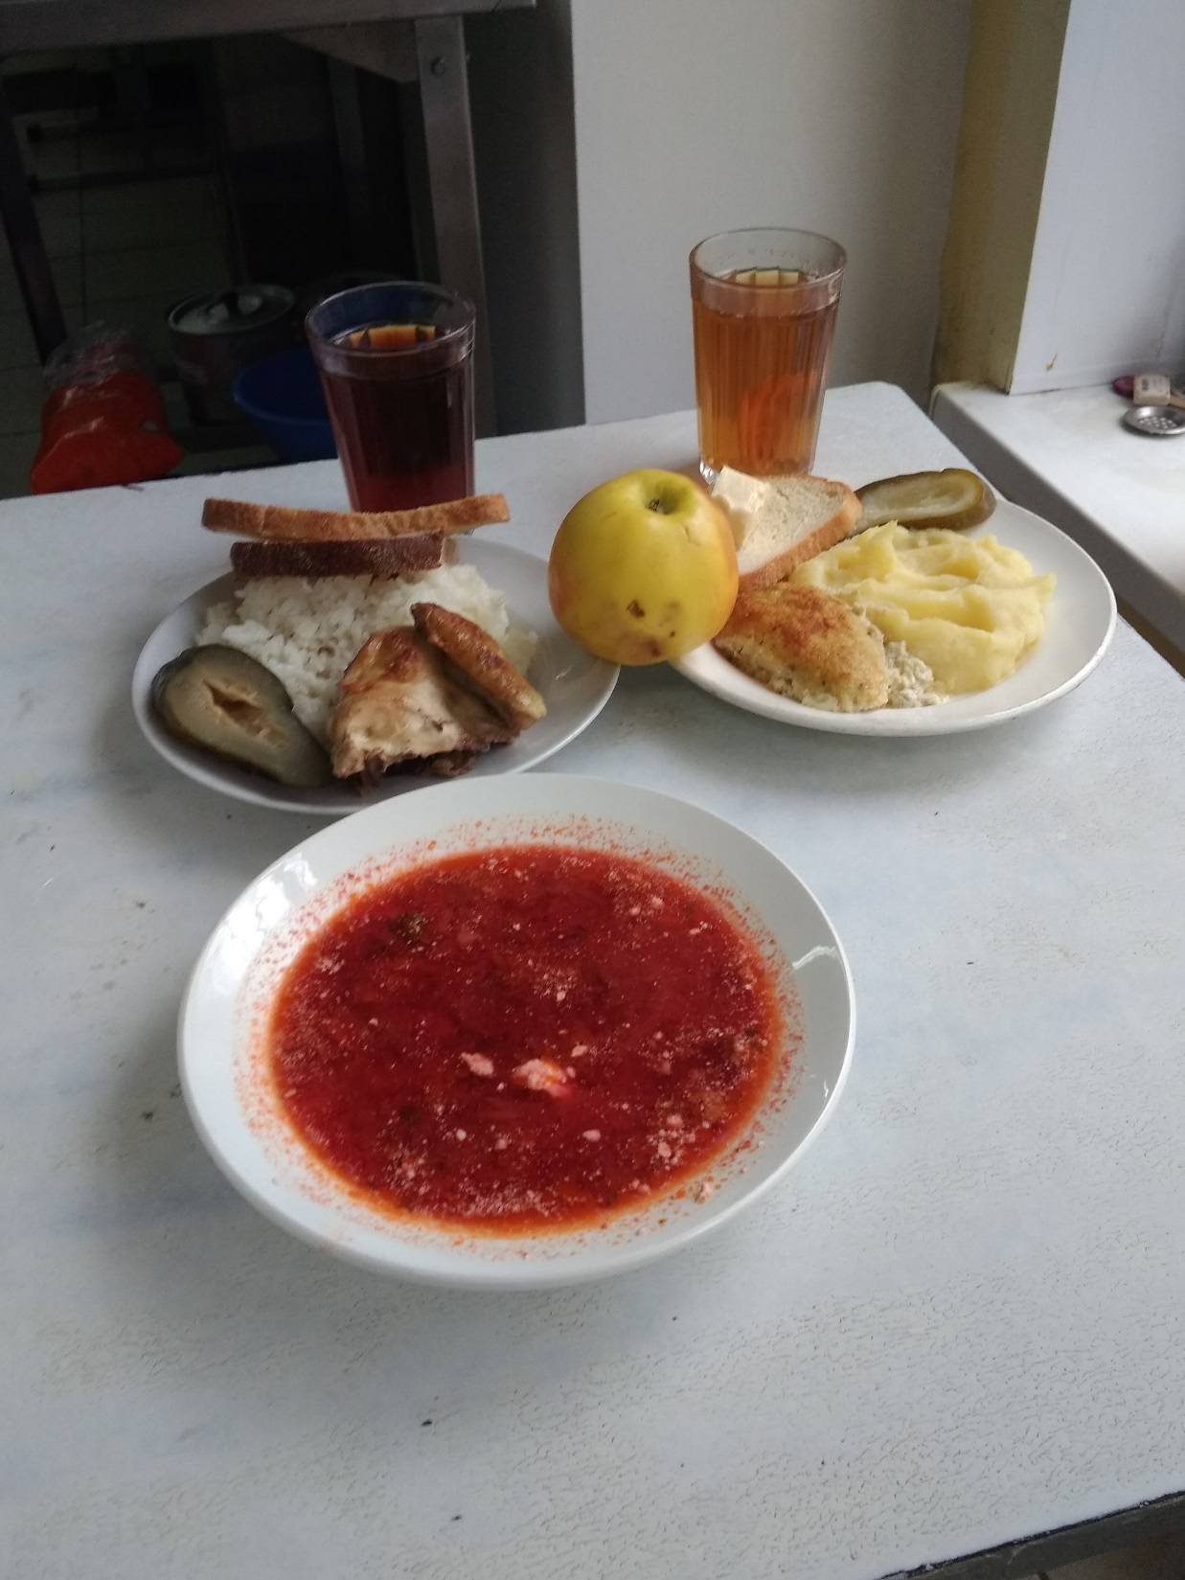
Четверг
Борщ сибирский со сметаной
Кура запеченная
Рис припущенный/кукуруза конс 180/20
Компот из кураги и изюма
Хлеб пшеничный
Яблоко свежее
Неделя 1
Котлета рыбная любительская с маслом
Картофельное пюре
Чай с лимоном
Батон витаминизированный

Slide 6
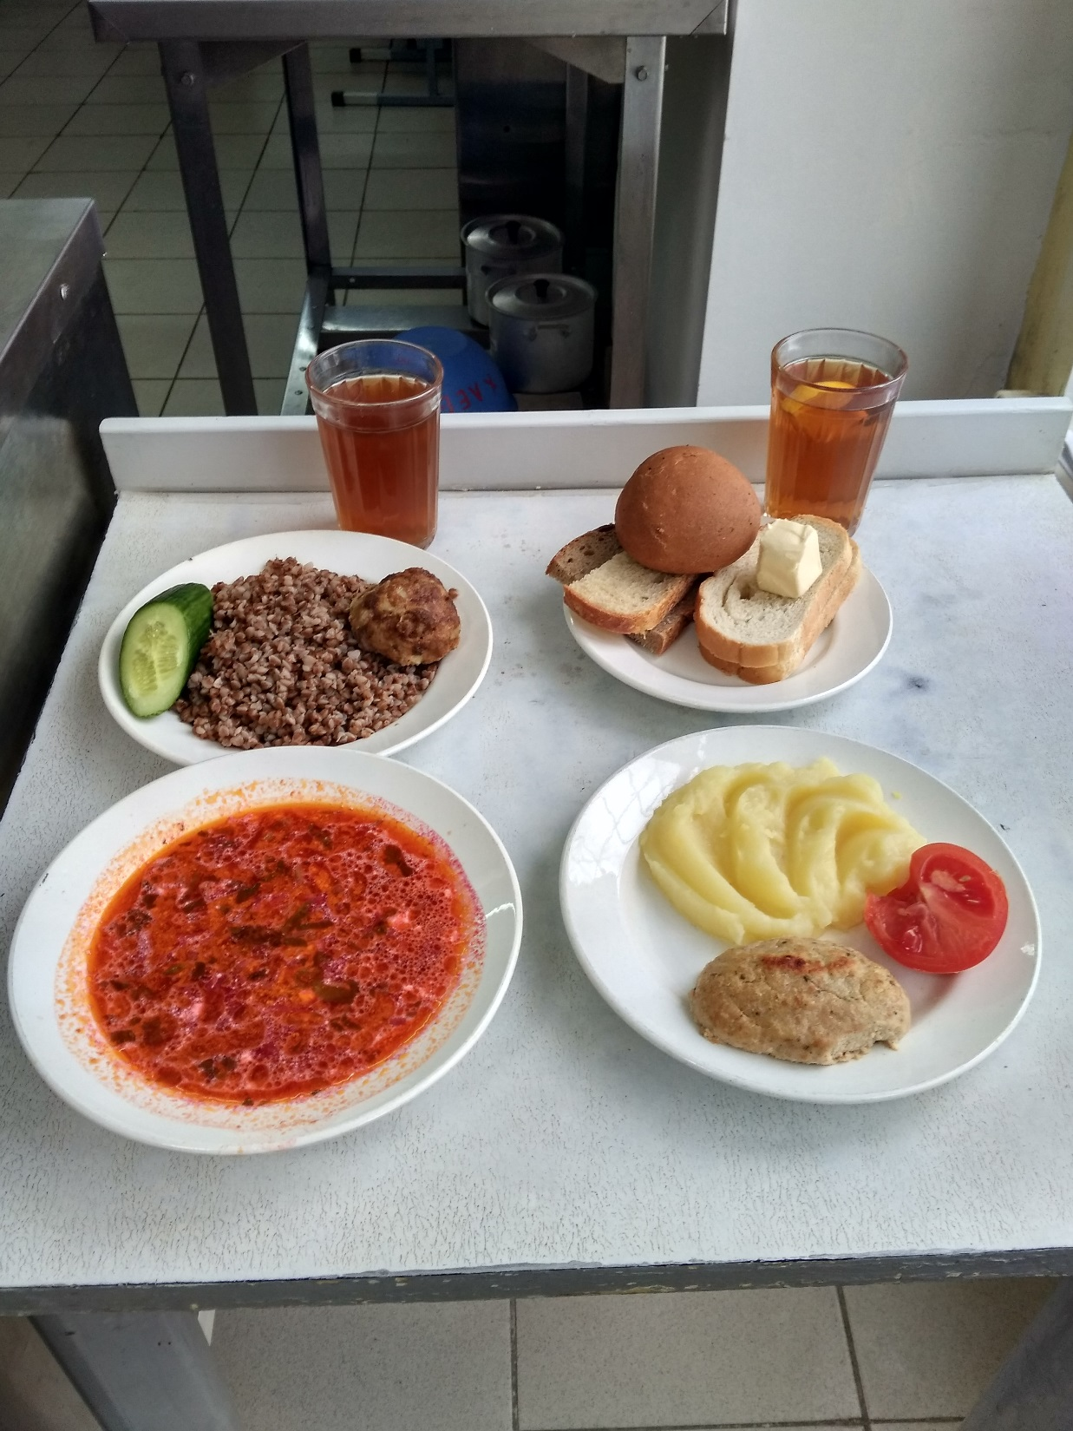
Неделя 1 Пятница
Кнели рыбные
Картофельное пюре /огурец свежий 150/20
Чай с лимоном
Бутерброд с маслом
Борщ с капустой и картофелем со сметаной
Биточки диетические со сливочным маслом
Каша гречневая рассыпчатая/ зеленый горошек 180/25
Напиток из шиповника
Хлеб пшеничный

Slide 7
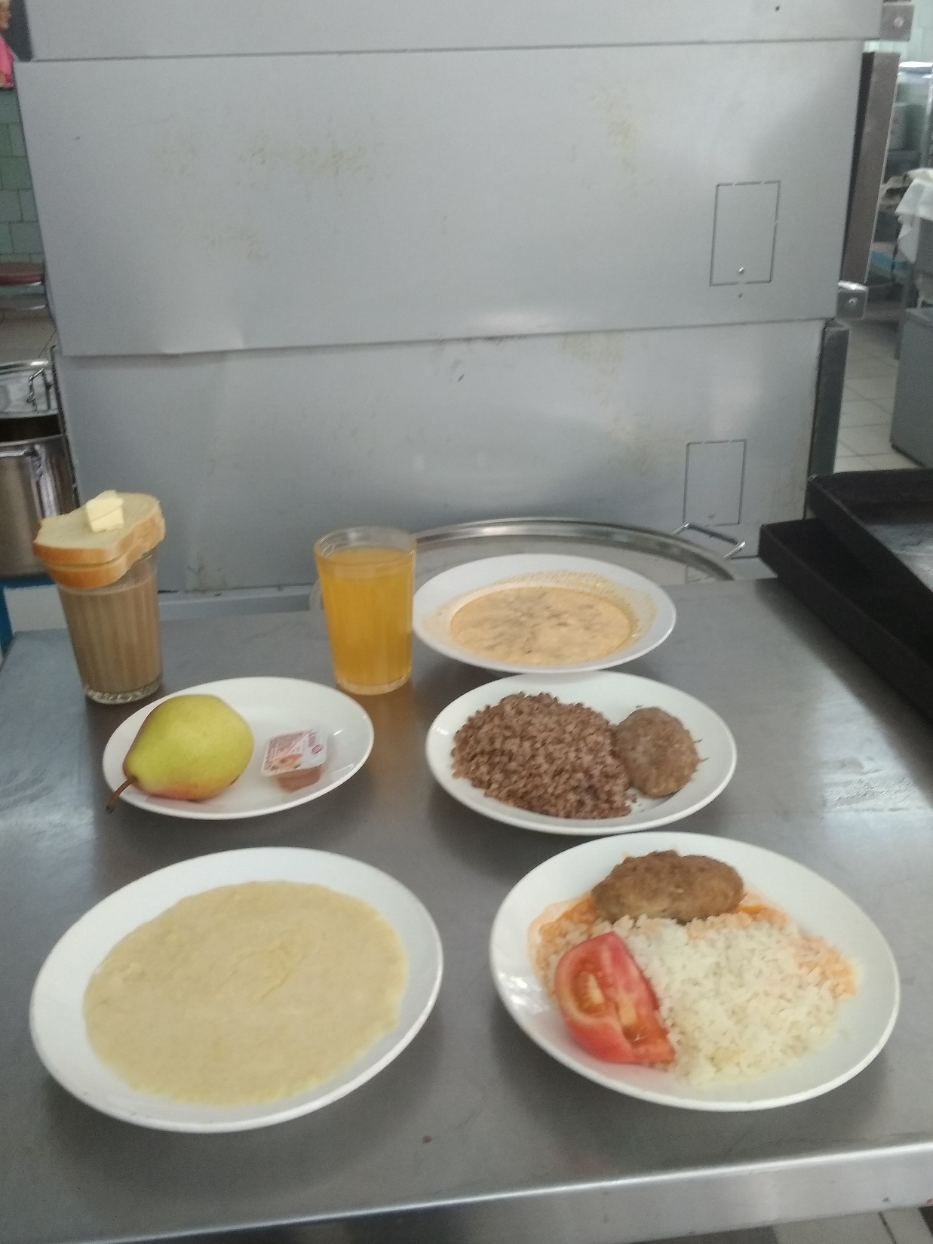
Неделя 2
Понедельник
Бутерброд с маслом джемом
Каша молочная ячневая с маслом
Какао с молоком
Мандарины свежие
Щи из свежей капусты с картофелем со сметаной
Шницель из говядины
Каша гречневая рассыпчатая /помидор свежий 180/40
Кисель валетек
Хлеб пшеничный
Хлеб ржаной
Зразы рубленные с капустой красным соусом
Рис припущенный/помидор свежий 180/45
Чай с сахаром
Хлеб пшеничный
Хлеб ржаной

Slide 8
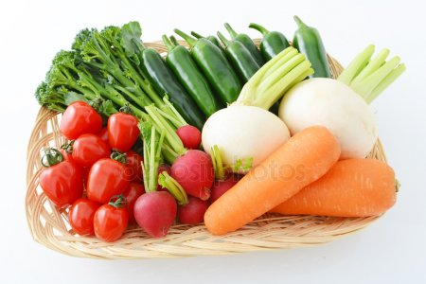
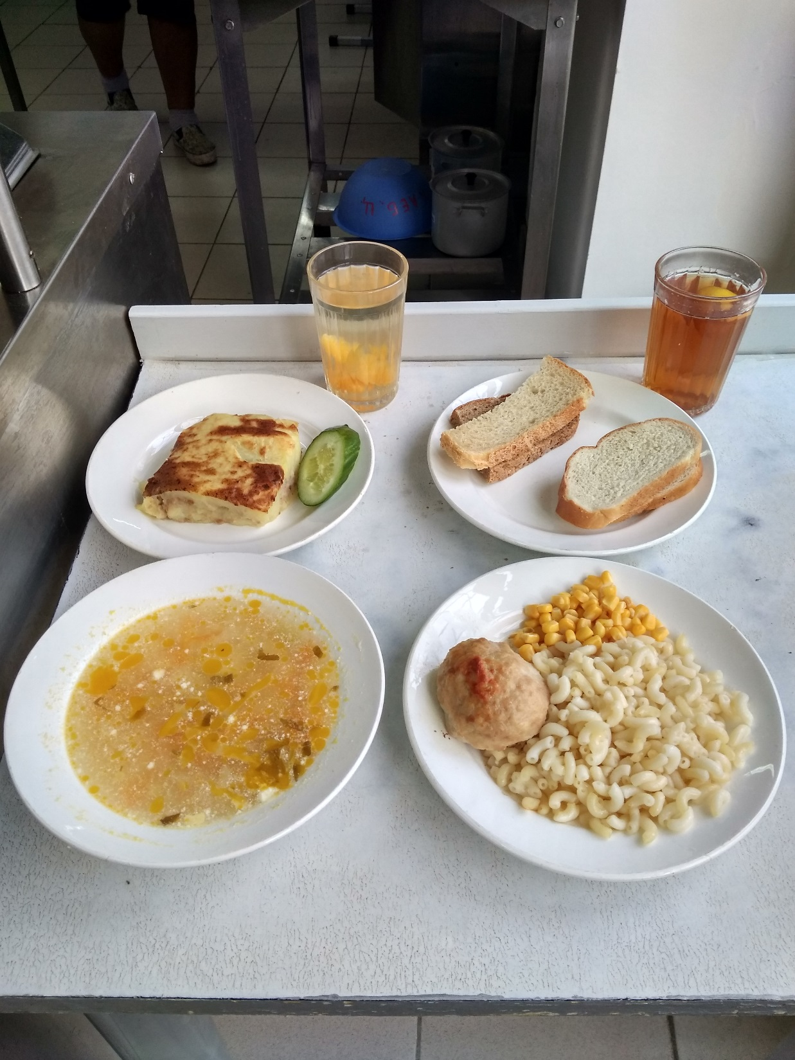
Неделя 2
Рассольник домашний со сметаной
Запеканка картофельная с мясом
Компот из смеси сухофруктов
Хлеб пшеничный
Фрикадельки из куры
Макаронные изделия отварные/кукуруза конс150/20
Чай с лимоном
Батон йодированный
Вторник

Slide 9
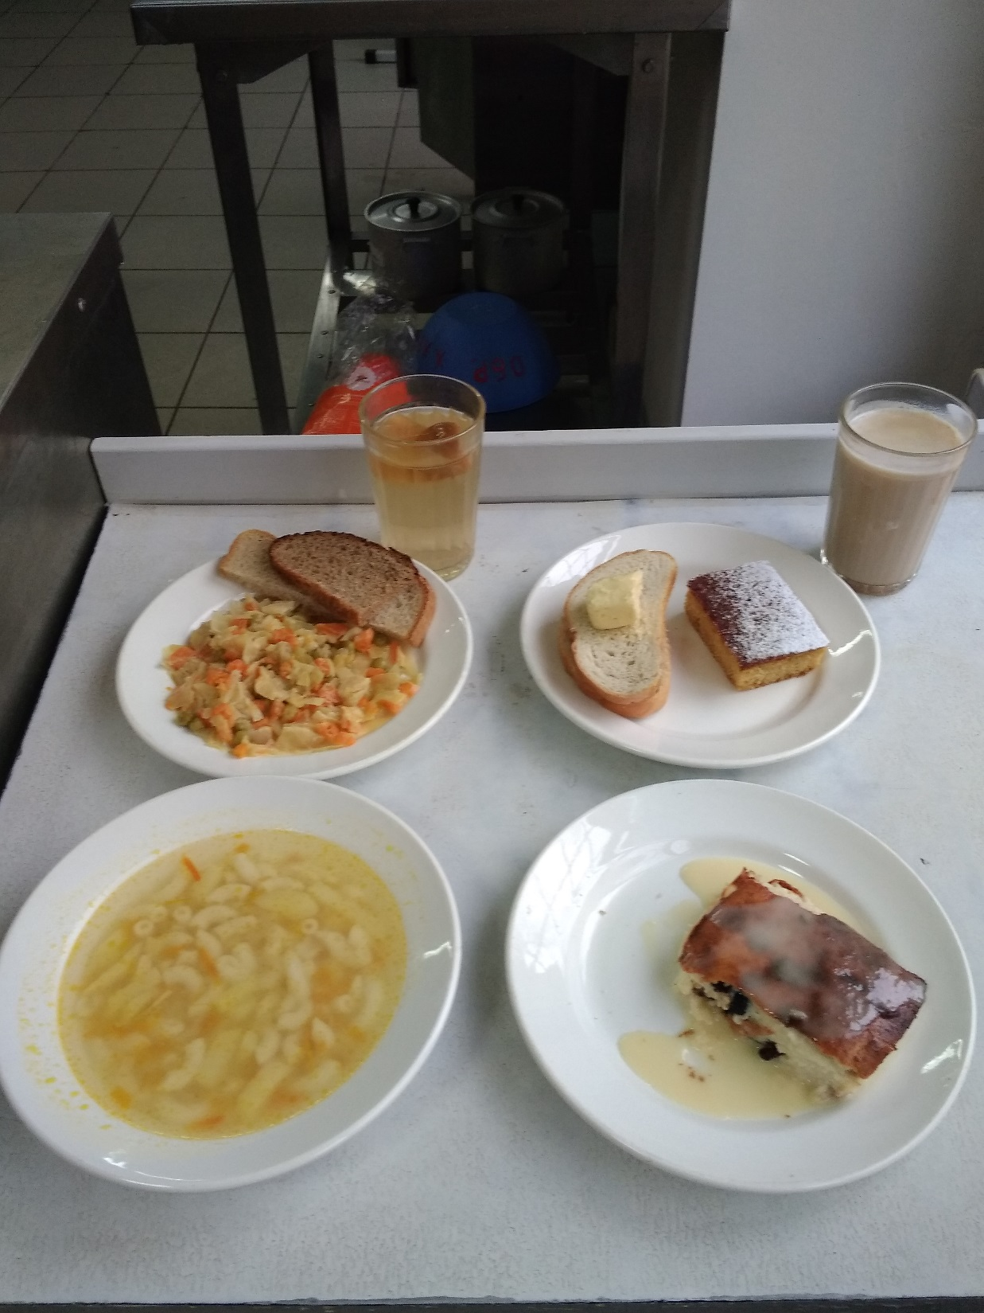
Среда
Неделя 2
Бутерброд с маслом
Пудинг творожный молоком сгущенным
Чай с молоком
Суп с макаронными изделиями
Биточки из курицы
Овощи припущенные в молочном соусе/огурец свежий 1
Компот из свежих яблок
Манник
Хлеб пшеничный
Хлеб ржаной

Slide 10
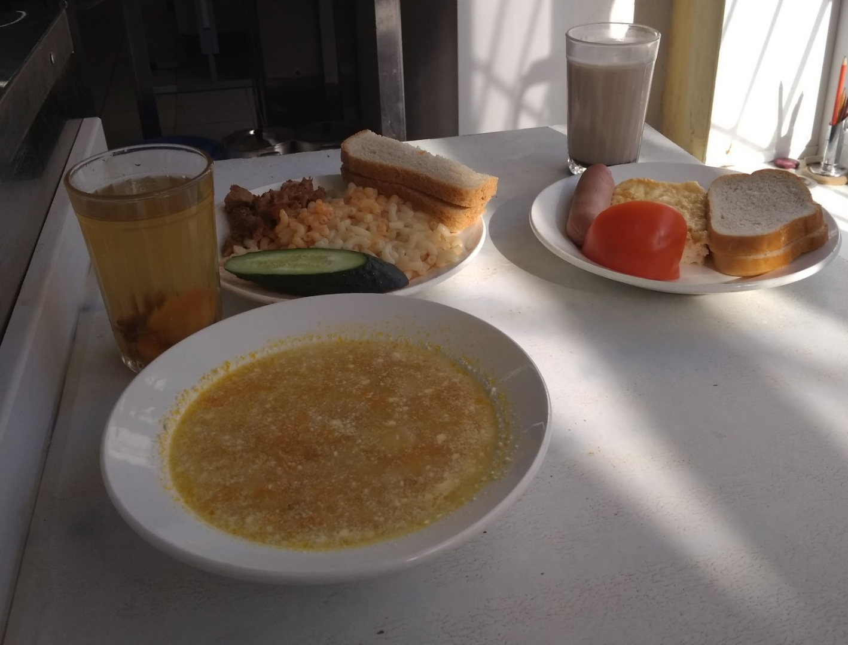
Неделя 2
Четверг
Суп из овощей со сметаной
Гуляш из говядины
Макаронные изделия отварные
Компот из кураги и изюма
Хлеб пшеничный
Хлеб ржаной
Сосиска отварная
Омлет натуральный/помидор свежий 110/25
Чай с сахаром
Батон йодированный
Яблоко свежее

Slide 11
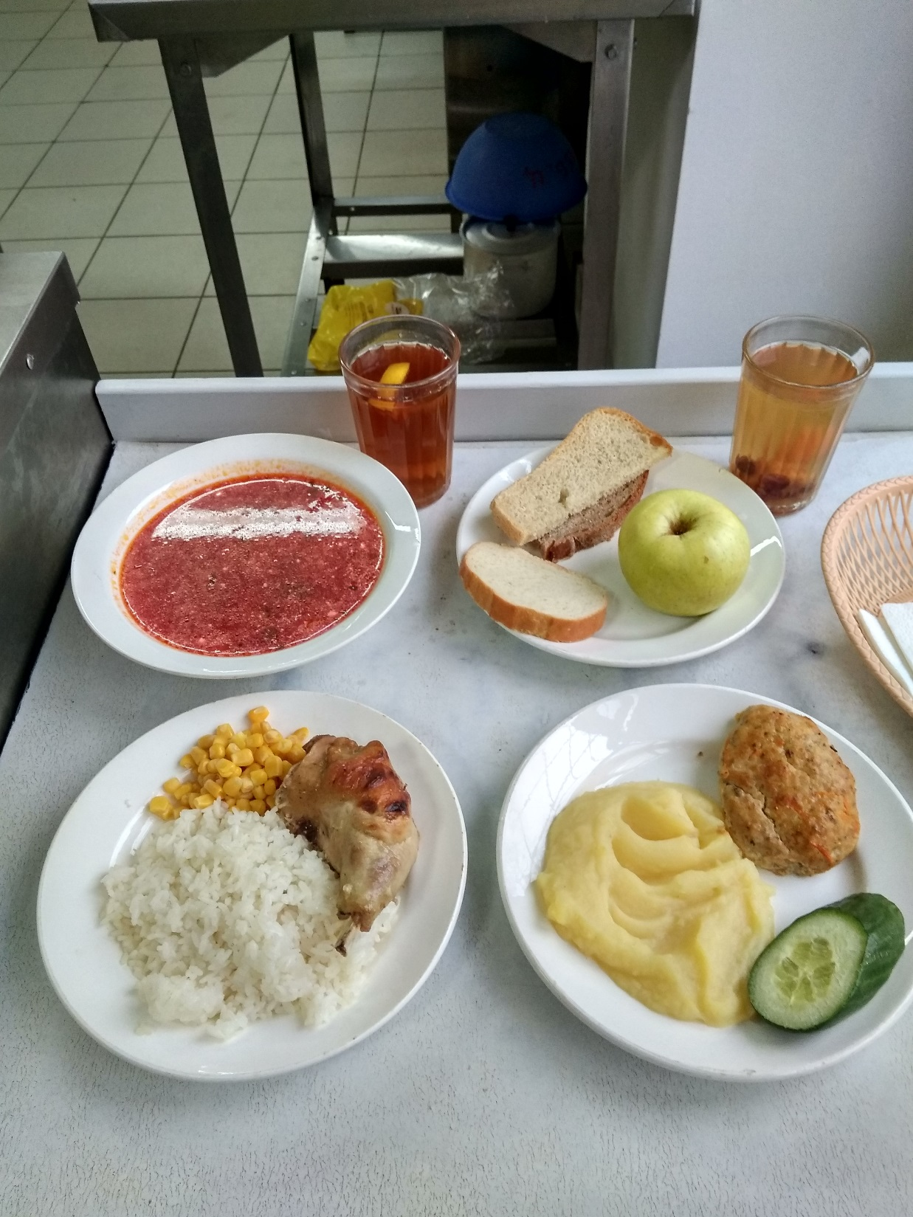
Неделя 2
Пятница
Котлета рыбная любительская с маслом
Картофельное пюре
Чай с лимоном
Батон витаминизированный
Борщ сибирский со сметаной
Кура запеченная
Рис припущенный/кукуруза конс 180/20
Компот из кураги и изюма
Хлеб пшеничный
Яблоко свежее

Slide 12
Приятного аппетита!

